Slide 1
Redes I
Unidad 2

Slide 2
Introducción
Toplogías: Tipo Bus (barra), tipo Star (estrella), tipo Ring (anillo), tipo Starshaped Ring (Anillo estrellado): Forma general. Ventajas y desventajas de c/u. Limitaciones. Ejemplos.
Transmisiones Analógicas.
Transmisiones Digitales.
Transmisiones Digitales por medios analógicos.

Slide 3
Topologías
El término topologías se refiere a la forma según la cual se interconectan entre sí los puntos finales, o estaciones, conectados a la red.
Las topologías usuales en redes LAN son:
Simétricas – LAN Asimétricas - WAN
bus, árbol
anillo mixtas
estrella
malla

Slide 4
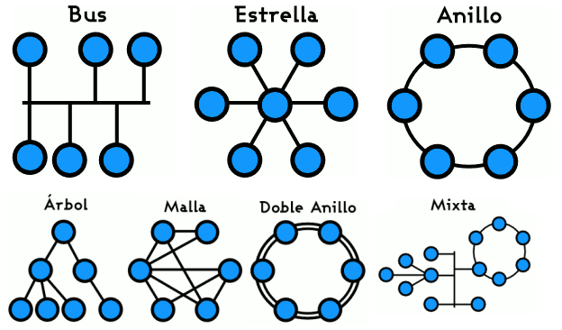
Topologías Físicas

Slide 5
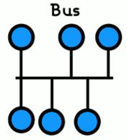
Topología Bus
Consiste de un único cable de un único cable de backbone con un terminador en cada extremo al cual se conectan todos los host de la red.

Slide 6
Ventajas
Es fácil conectar nuevos nodos a la red.
Requiere menos cable que una topología estrella.
Desventajas
Toda la red se caería si hubiera una ruptura en el cable principal.
Se requieren terminadores.
Es difícil detectar el origen de un problema cuando toda la red "cae".
No se debe utilizar como única solución en un gran edificio.

Slide 7
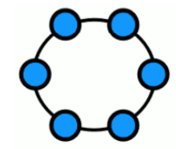
Topología Anillo
El primer host se conecta con el siguiente y el último se conecta al primero, creando de esta manera un anillo físico con el cable.

Slide 8
Topología Anillo
Ventajas
Relativamente fácil de instalar
Desventajas
Cuando parte del anillo falle, la red deja de funcionar

Slide 9
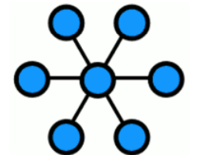
Topología Estrella
Todos los host se conectan a un concentrador central por medio del cableado. central por medio del cableado

Slide 10
Topología Estrella
Ventajas
Gran facilidad de instalación.
Posibilidad de desconectar elementos de red sin causar problemas.
Facilidad para la detección de fallo y su reparación.
Desventajas
Requiere más cable que la topología de bus.
Un fallo en el concentrador provoca el aislamiento de todos los nodos a él conectados.
Se debencomprar switches, hubs o concentradores

Slide 11
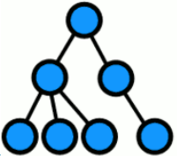
Topología Arbol
Es una generalización de la topología en bus.Esta topología comienza en un punto denominado cabezal o raíz (headend). Uno ó más cables pueden salir de este punto y cada uno de ellos puede tener ramificaciones en cualquier otro punto. Una ramificación puede volver a ramificarse. En una topología en árbol no se deben formar ciclos.

Slide 12
Topología Arbol
Ventajas
Cableado punto a punto para segmentos individuales.
Soportado por multitud de vendedores de software y de hardware.
Desventajas
La medida de cada segmento viene determinada por el tipo de cable utilizado.
Si se viene abajo el segmento principal todo el segmento se viene abajo.
Es más difícil la configuración.

Slide 13
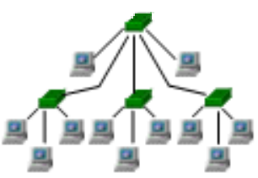
Topología Jerárquica
Es similar a una estrella extendida. Sin embargo, en lugar de unirse los Hubs Hubs o Switch, el sistema se une a un dispositivo que controla el tráfico en la topología.

Slide 14
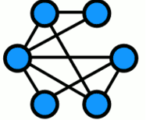
Topología Malla
Se utiliza para proporcionar tanta protección como sea posible frente a una interrupción del servicio. El uso de una topología en malla en los sistemas de control de una planta de energía nuclear sería un ejemplo excelente.
Cada host tiene sus propias conexiones a todos los otros host.
Aunque Internet tiene caminos múltiples a cualquier una ubicación, no adopta la topología de la malla completa.

Slide 15
Topología Lógica
La topología lógica de una red es cómo las computadoras se comunican por el medio.
Los dos tipos mas comúnes de topologías lógico son la de broadcast y transmisión de token.

